Slide 1
表象模式
模擬scooter
無段自動變速箱

Slide 2
加速
檔車
速克達
(動作繁複)
1. 油門.鬆油門();
2. 離合器.拉離合();
3. 檔位.升檔();
4. 離合器.放離合();
5. 油門.補油門();
1. 速克達.SpeedUp();
SpeedUp()

Slide 3
URL
client
Facade
main
Motorcycle
startup(){}
Speenup(){}
Slowdown
次系統類別
Brake
Gear
Ignite
Clutch
Accelerator

Slide 4
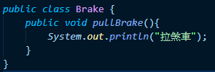
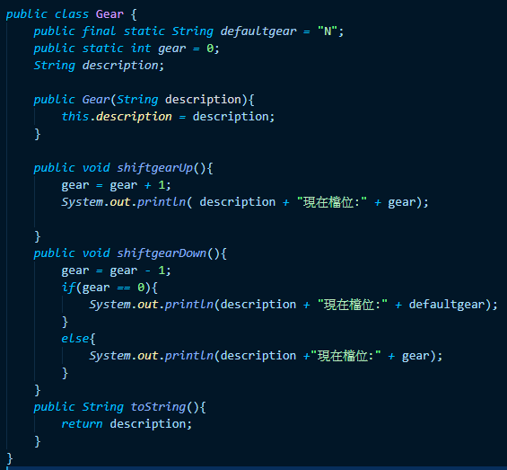
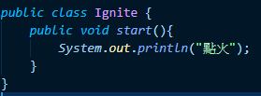
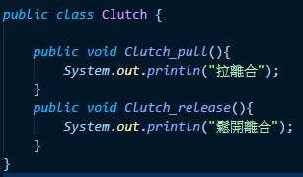
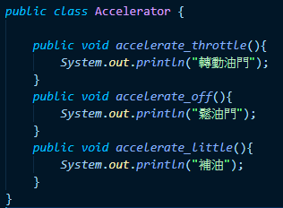

Slide 5
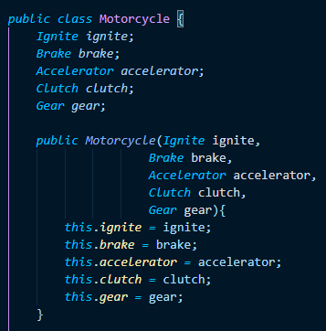
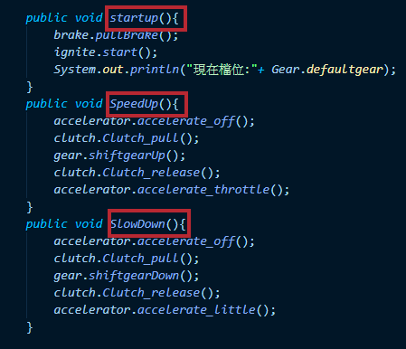

Slide 6
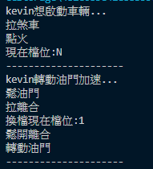
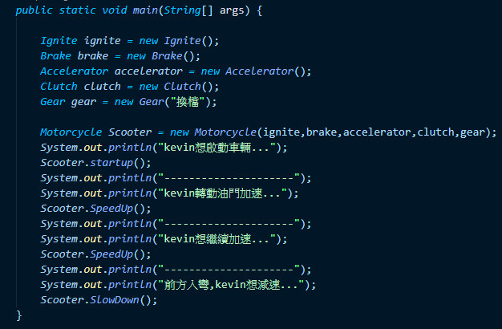
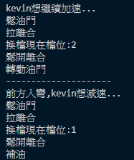
結果

Slide 7
結論
表象模式提供一個統一的介面，用來存取次系統的一群介面，以定義一個更高層次的介面，讓次系統更容易使用。
表象:簡化介面。
轉接器:將一個或多個介面轉成一個想要的介面。

Slide 8
樣板模式
MorningDailySet

Slide 9
Daily routine
男人
女人
刷牙()
洗臉()
保養()
抓頭髮()
刮鬍子()
刷牙()
洗臉()
保養()
電捲棒夾劉海()
化妝()

Slide 10
.
某個共通類
刷牙()
洗臉()
保養()
頭髮()
面部()
男人
女人
抓頭髮
刮鬍子
電捲棒夾劉海
化妝

Slide 11
URL
Client
<abstract>
MorningSet
Man
Lady

Slide 12
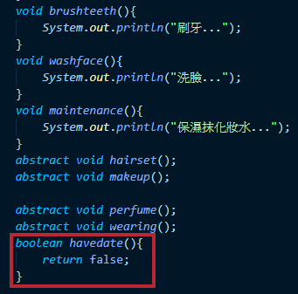
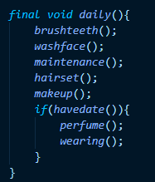
MorningSet
掛勾

Slide 13
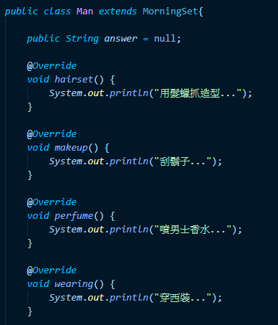
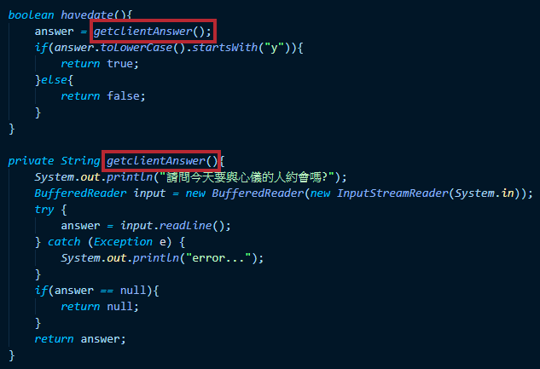
Man

Slide 14
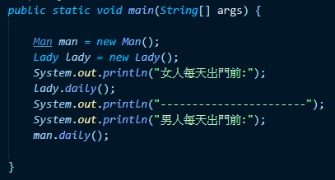
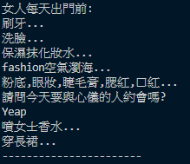
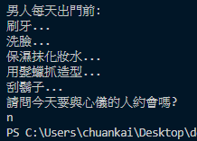
結果

Slide 15
結論
樣板定義了演算法的步驟，由次類別實踐。
樣板方法能達到程式碼再用性的目的。
掛勾，它只做預設的事情，次類可以決定是否要推翻。
策略模式:合成封裝，用委託的方式決定採取的行為。
樣板模式:繼承封裝，次類別決定如何實現演算法步驟。
工廠方法:由次類別決定實體化對象。

Slide 16
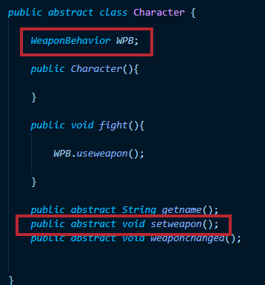
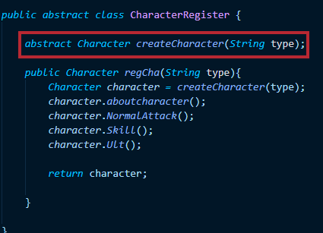
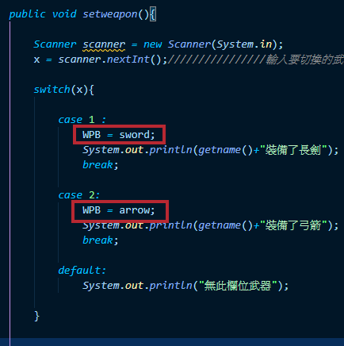
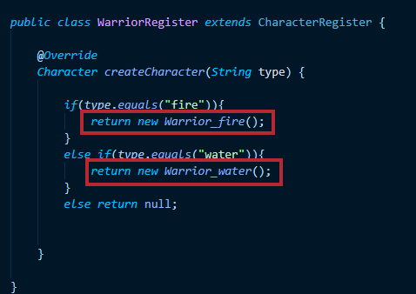
策略
工廠

